Slide 1
Расскажи мне бурундук, Что ты прячешь, в свой сундук? Плюшки, сушки, калачи? Апельсины, куличи? Шоколадки, виноград? Накопил ты целый склад. Ну не хмурься, улыбнись! И со мною поделись.

Slide 2
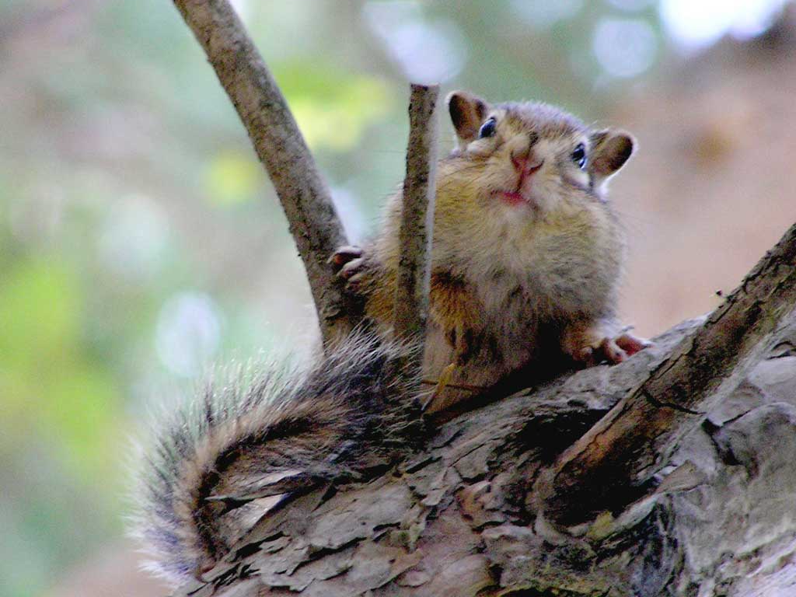

Slide 3
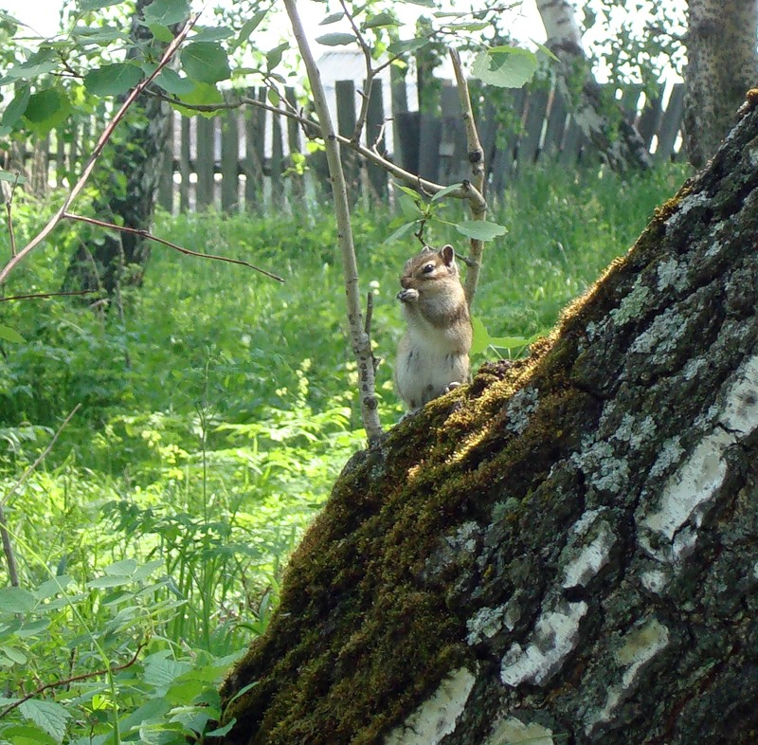
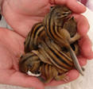
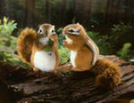
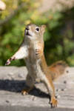

Slide 4
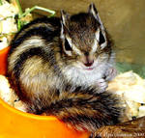
Сибирский или азиатскийбурундуки

Slide 5
Восточноамериканский бурундук

